Slide 1
Vormgevingsprincipes

Slide 2
Decoratieve compositie
Je kijkt alleen naar sierwaarde,
Kleur- en vormcontrast
Geen rekening houdend met natuurlijke
Groeiwijze en natuurlijke groeiplaats van materialen

Slide 3
Vegetatieve compositie
Vegetatief = plantengroei
Deze staat centraal
Natuurlijke indruk
Groeiwijze respecteren

Slide 4
Vormsoorten
Ontstaanshandelingen
Naar hun wijze van ontstaan
hoekige en ronde vormen
geometrische en organische vormen
symmetrische en asymmetrische vormen
ruimtelijke en vlakke vormen
grillige en strakke vormen
Open en gesloten vormen

Slide 5
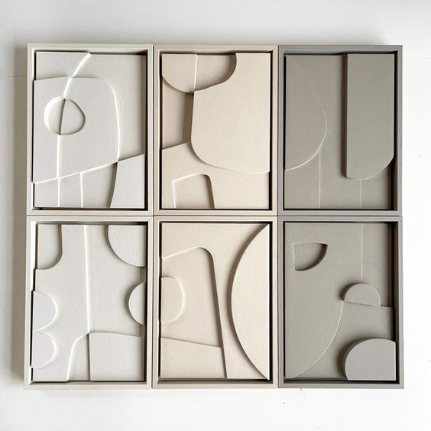
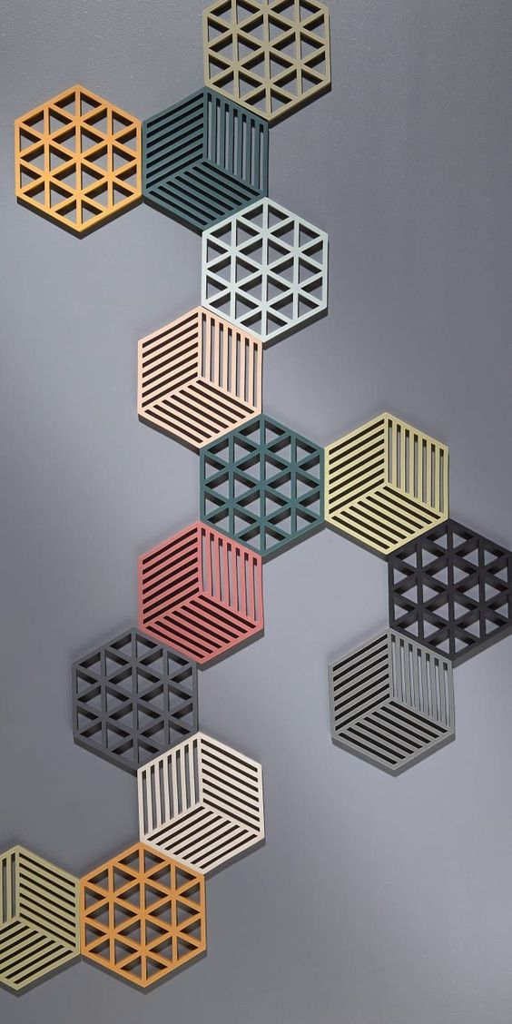
Opdracht
Maak een vegetatieve vormanalyse in de vorm van
een ondergrond voor een moodboard.
Focus op een vegetatieve vorm
Pas verhogingen en reliëf toe
Let op vormcontrast/ open en gesloten vormen
Gebruik alleen karton/ stanleymes/ snijmat/ schaar
Let op: nog niet lijmen!!

